Slide 1
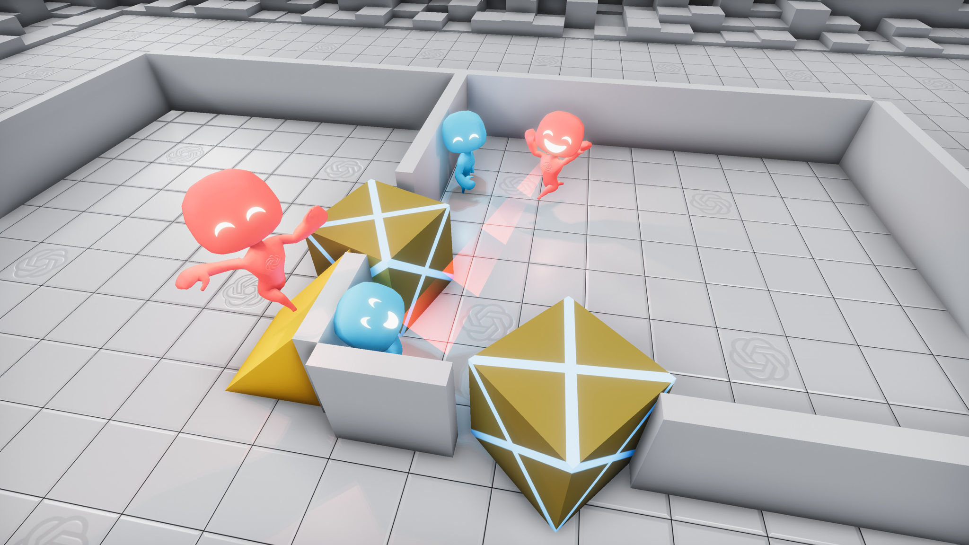
Sistemas multiagente en videojuegos
Miembros del grupo:
David Arnal García
Luis Alberto Álvarez Zavaleta

Slide 2
Índice
Motivación de los sistemas multiagente en videojuegos
Aplicabilidad de los sistemas multiagente en los videojuegos
Starcraft
Minecraft
Final Fantasy XV
Black & White: BDI en videojuegos
Herramientas para el desarrollo de sistemas multiagente
IsoMonks
UnityProlog
Pogamut
Conclusión
Sistemas multiagente en el presente
El futuro de los sistemas multiagente

Slide 3

Motivación de los sistemas multiagente en videojuegos
Construir agentes con inteligencia “humana” es muy difícil.
Objetivos: lograr una IA consistente y que sea un reto para los jugadores.
Una IA inteligente se considera una como una IH (Inteligencia Humana).
Objetivo final: agentes con comportamiento similar a los humanos.
Los sistemas multiagente son, generalmente, realistas como personajes.

Slide 4
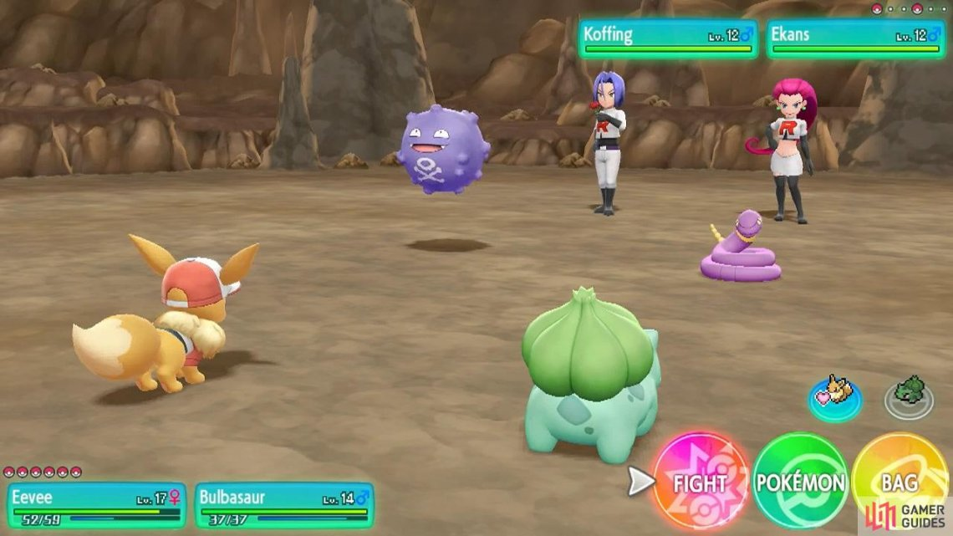
Aplicabilidad de los sistemas multiagente en los videojuegos
Un sistema multiagente (SMA) es un sistema compuesto por múltiples agentes inteligentes que interactúan entre sí.
Las características más importantes de estos tipos de agentes son:
Resolución rápida de problemas.
Envío de soluciones parciales a los demás agentes.
Mayor flexibilidad.
El tipo de IA que se utiliza en los juegos es completamente diferente a las que se utilizan en otros campos de la ciencia.

Slide 5
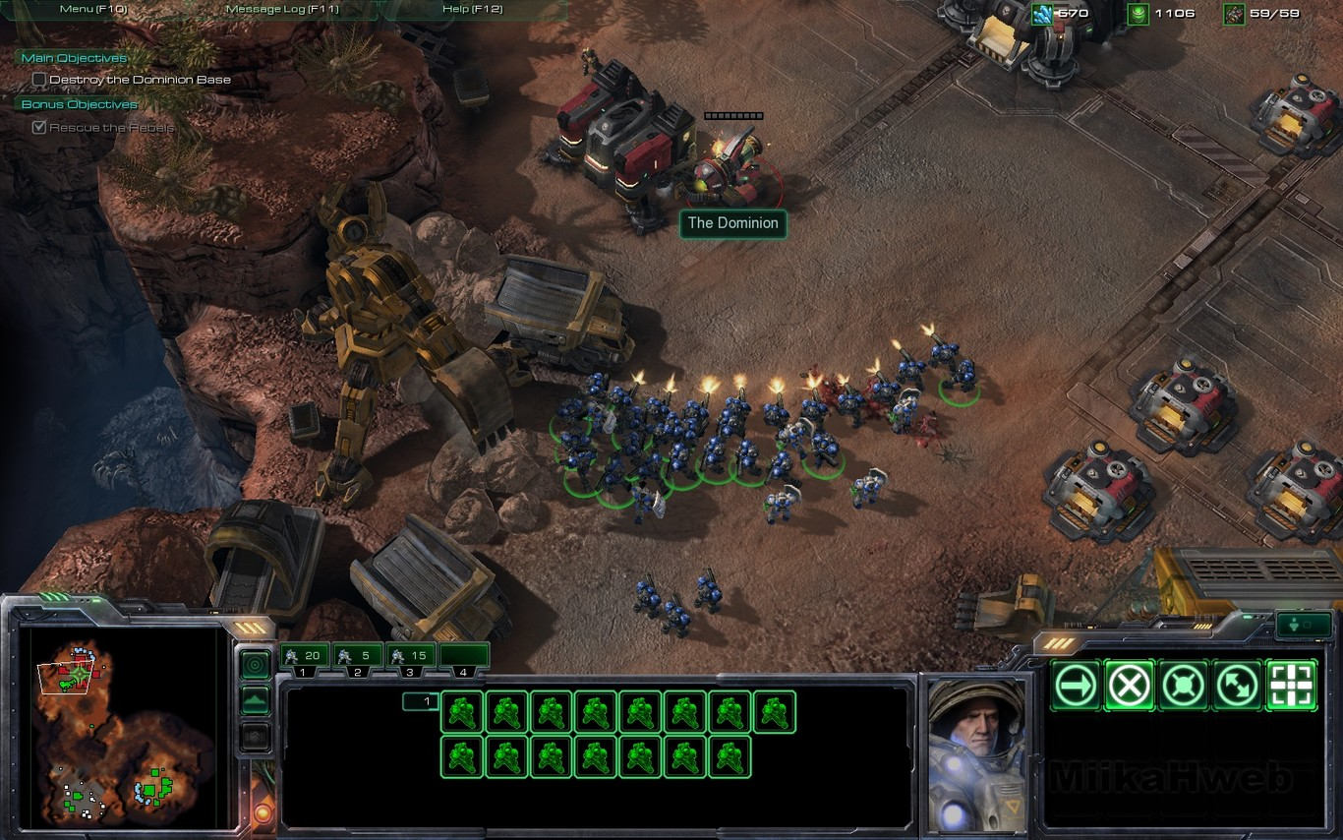
Starcraft 2
Starcraft 2 es uno de los videojuegos de Estrategia en Tiempo Real (RTS) más populares de los últimos años.
El objetivo de los jugadores es:
Obtener recursos.
Gestionar sus unidades.
Construir estructuras.
Destruir a las enemigas.

Slide 6
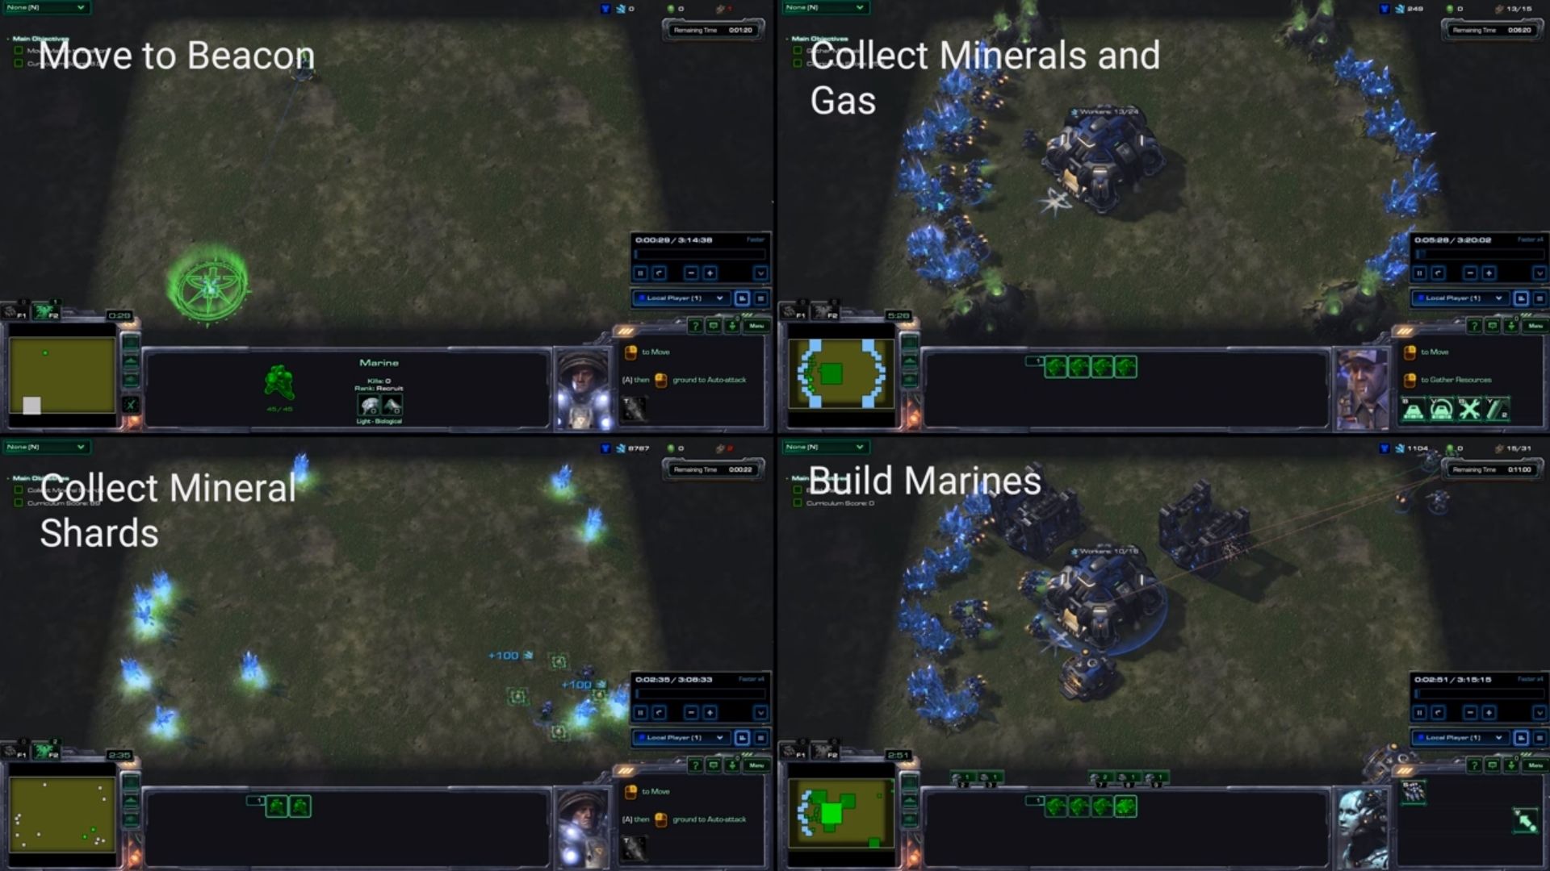
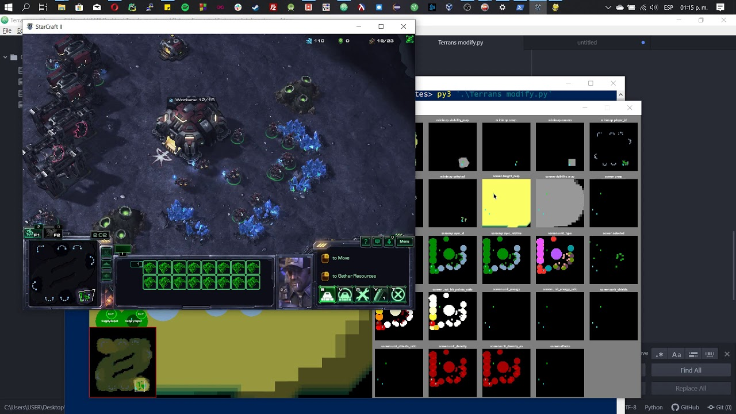
PySC2 - StarCraft II Learning Environment
Componente Python de DeepMind del entorno de aprendizaje de StarCraft II.
API de aprendizaje automático de StarCraft II desarrollado como una colaboración entre DeepMind y Blizzard.

Slide 7
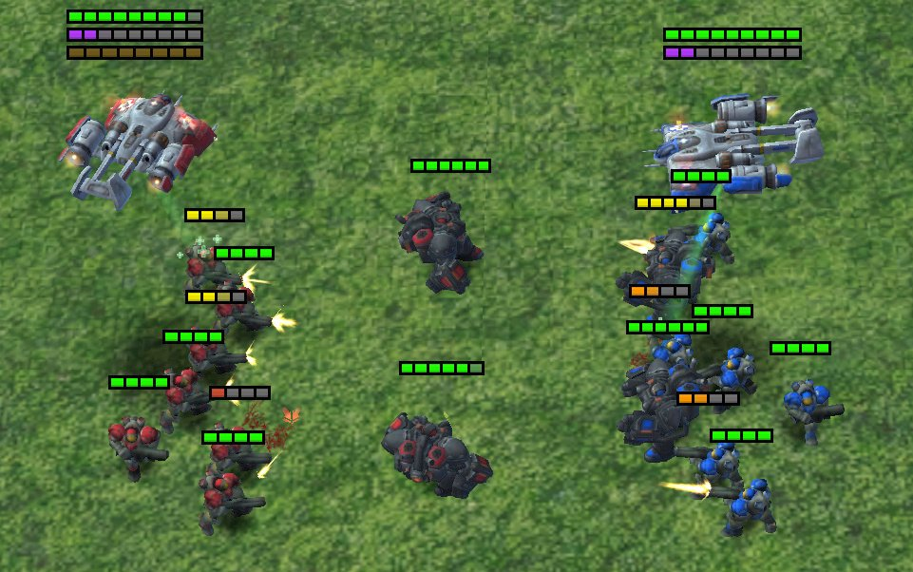
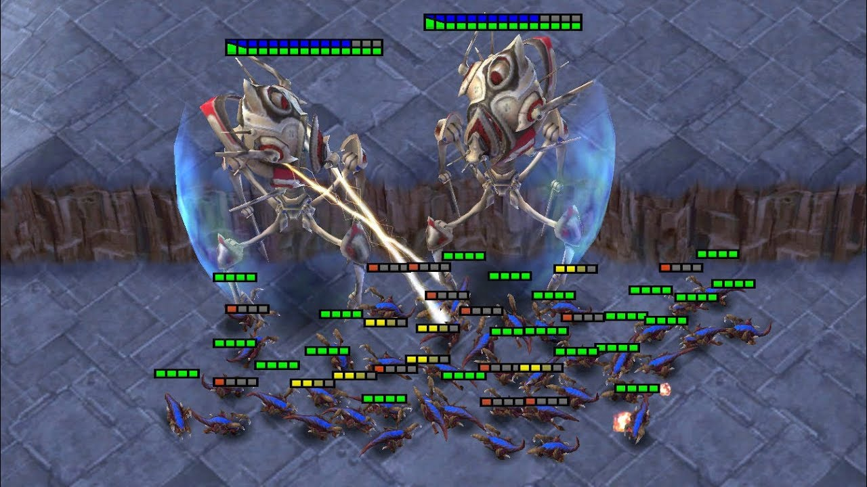
SMAC - StarCraft Multi-Agent Challenge
SMAC es el entorno de Whiteson Research Lab para el aprendizaje multiagente colaborativo de StarCraft II.
Utiliza la API de IA de StarCraft II.

Slide 8
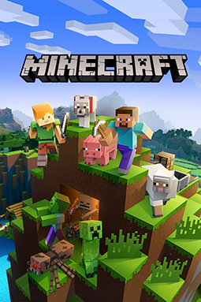
Minecraft
Juego de mundo abierto.
Los jugadores crean, exploran y socializan.
Conclusión: posibilidades infinitas para los sistemas multiagente.

Slide 9
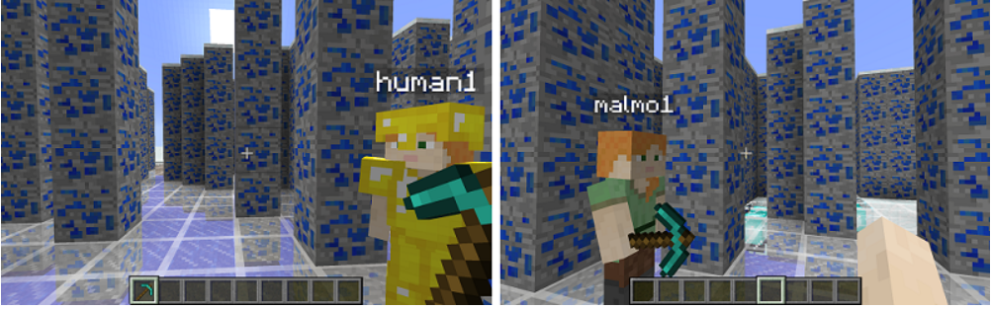
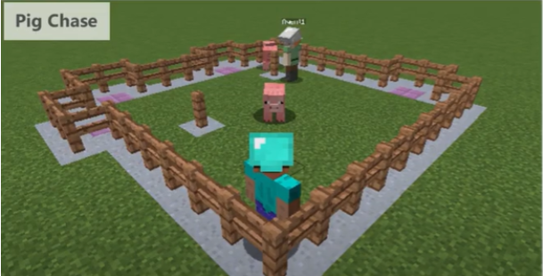
MalmÖ
Plataforma de investigación de IA desarrollada en 2017 par Minecraft por Microsoft.
Ayuda a los sistemas multiagente a percibir y actuar en Minecraft.
En 2017, se realiza la competición MalmÖ con el siguiente escenario:

Slide 10
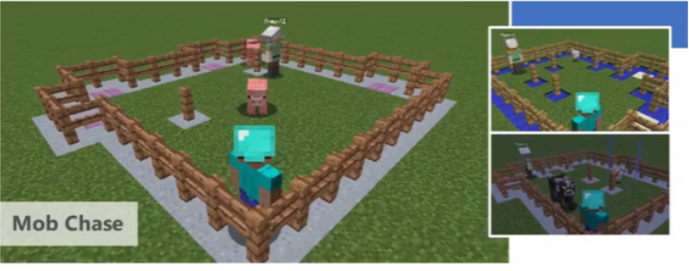
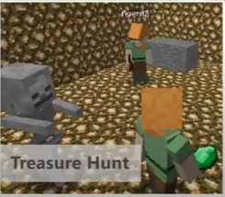
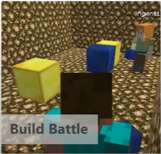
MARLÖ
En 2018, se crea MARLÖ: Multi-Agent Reinforcement Learning in MalmÖ. Ese mismo año, se hizo una nueva competición con nuevos resultados.

Slide 11
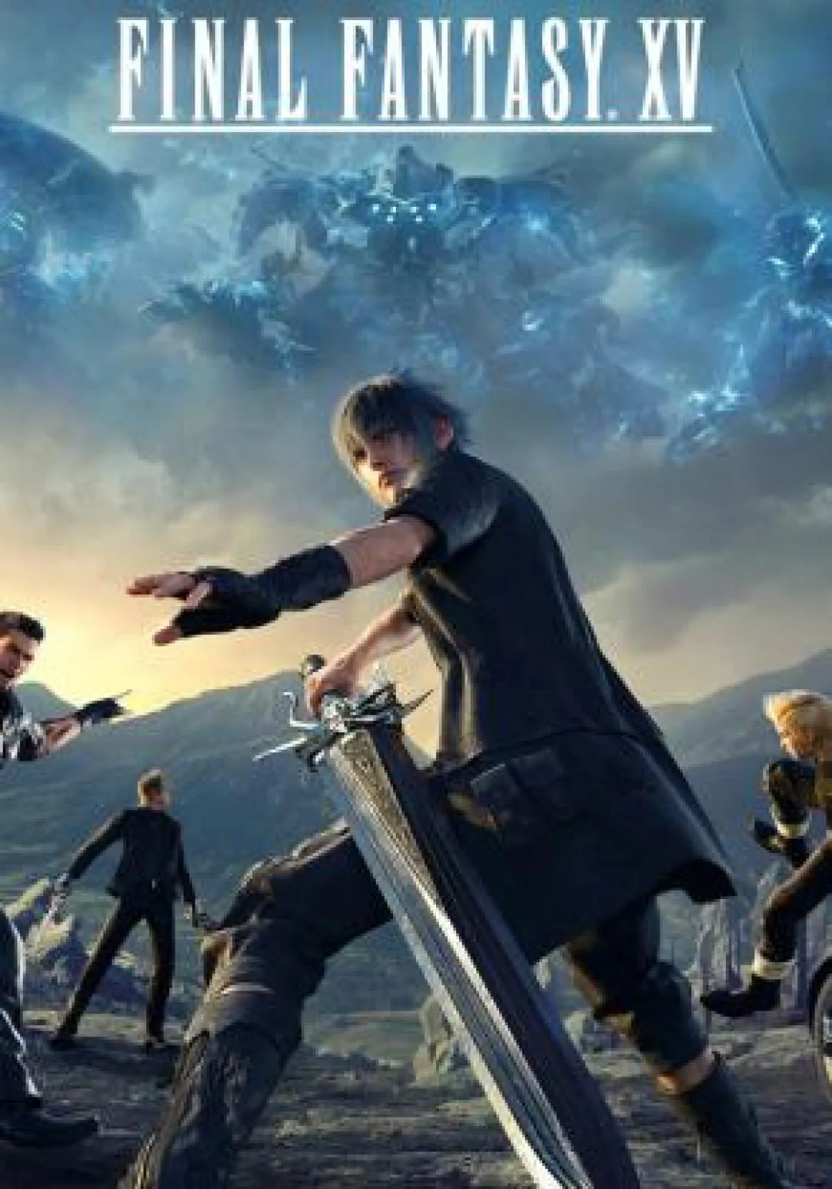
Final Fantasy XV
Desarrollado a través de Luminous Studio.
Sistema de colaboración entre
agentes avanzado gracias al
motor AI Graph.
Características:
Apoyo a agentes aliados.
Persecución a jugadores.
Creación de tácticas inteligentes.

Slide 12
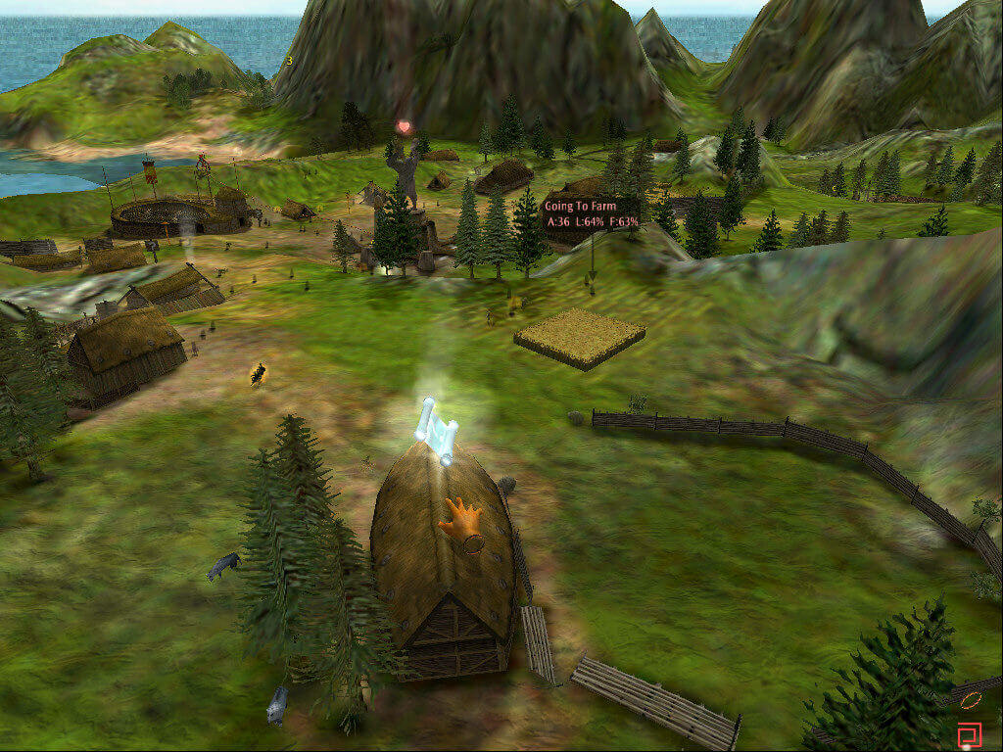
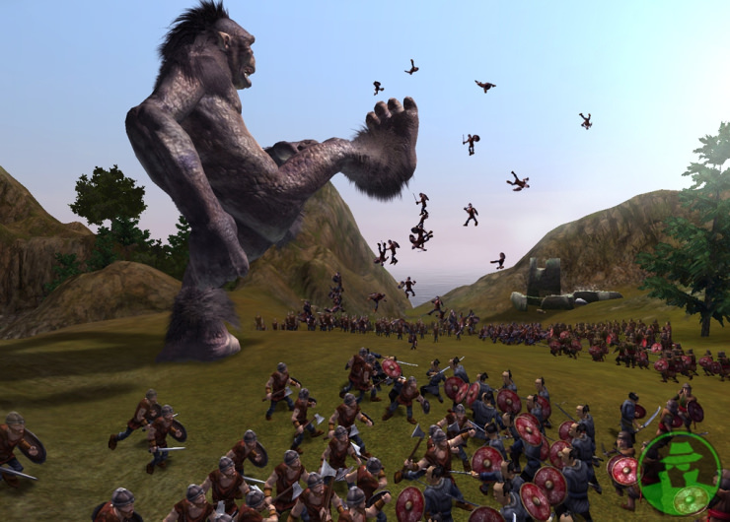
Black & White: BDI en videojuegos
Videojuego creado por Lionhead Studios.
IA BDI muy avanzada.
La utilización de agentes BDI en este tipo videojuego es interesante por el gran potencial que pueden llegar a tener.
Riesgo de suprainteligencia.

Slide 13

Herramientas para el desarrollo de sistemas multiagente

Slide 14
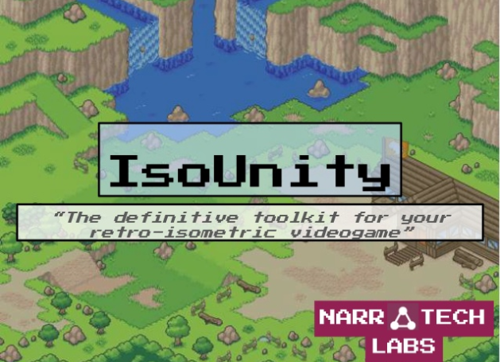
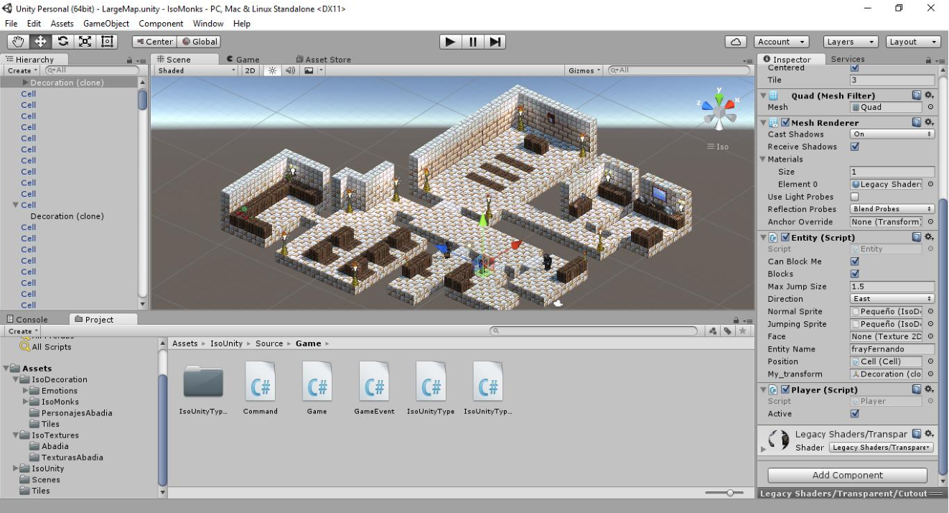
IsoMonks
Conector IsoUnity-Jason.
Delega toda la computación de los agentes a Jason.
Se conecta a los NPCs de Unity a través de sockets.
Problema:
Desarrollado para un Trabajo de Fin Grado específico.

Slide 15


UnityProlog
Primer intérprete Prolog implementado en Unity.
Ofrece interfaz en Unity.
Beneficio:
Base Global de Conocimientos (KB).
Problema:
Solo resuelve reglas simples.
Limitaciones:
No soporta reglas de más de 10 objetivos.
Sintaxis Prolog ≠ Sintaxis Jason.
Depuración difícil con varias KB.

Slide 16
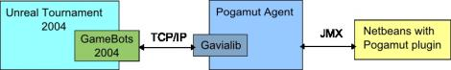
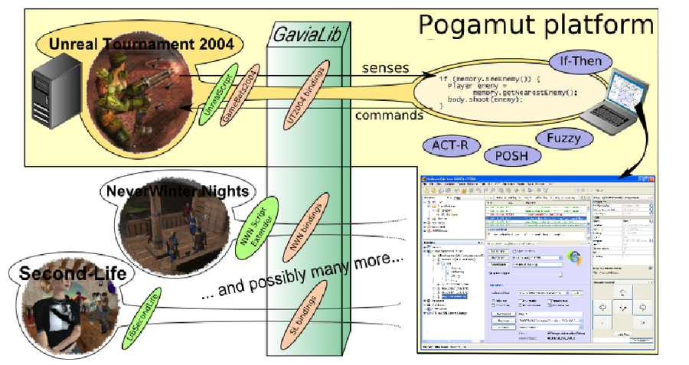
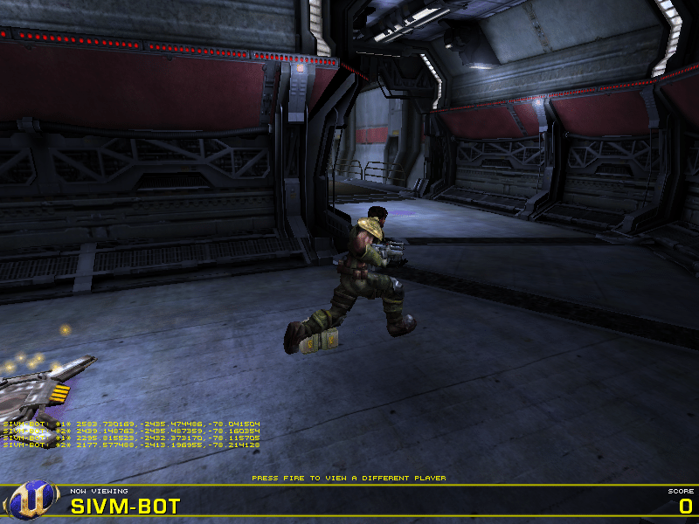
Pogamut
Esta herramienta se complementa con el entorno de programación NetBeans y permite la definición de agentes mediante el uso de código Java
Traducir la información precedente del juego
Devolver al cliente la información del agente

Slide 17
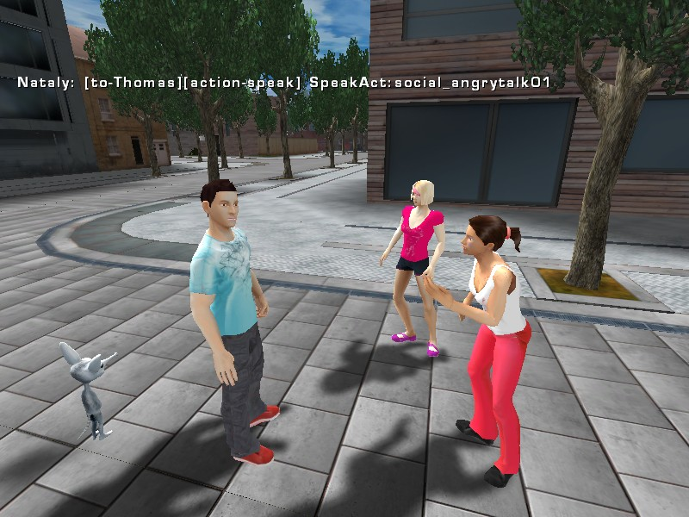
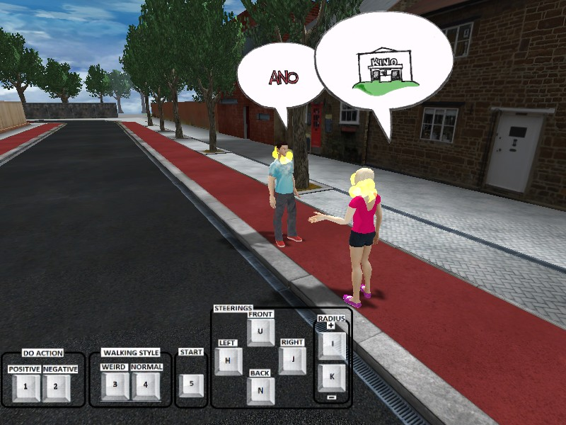
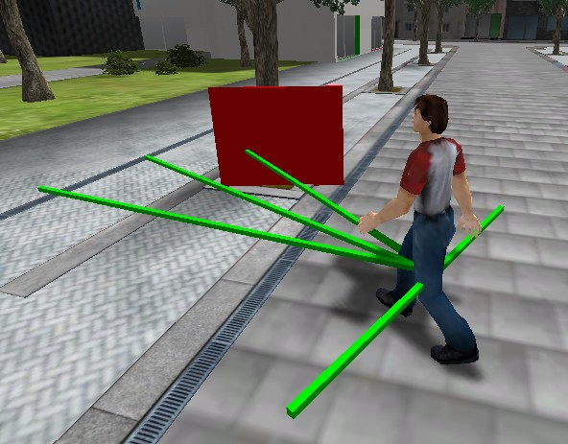
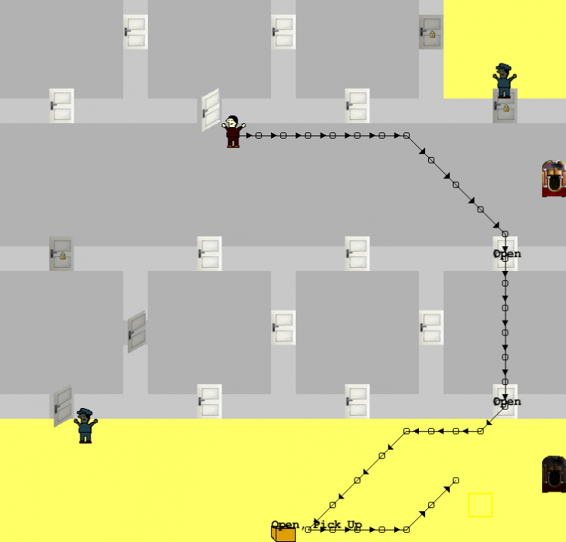
Otros juegos de Pogamut
StoryFactory
SimDate3D
SteeringGame
BurglarGame

Slide 18

Conclusiones
Sistemas multiagente en el presente: Alpha Star
Sistemas multiagente en el futuro

Slide 19
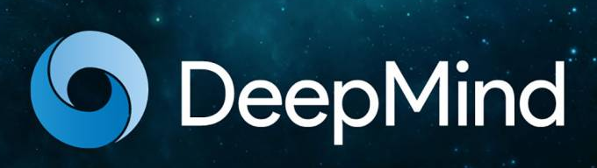
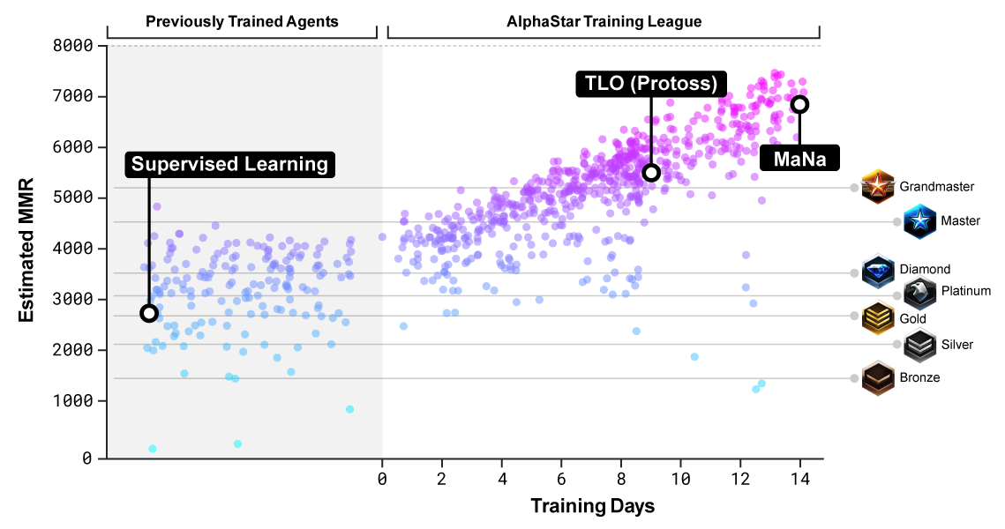
Sistemas multiagente en el presente: Alpha Star
Cada año, los jugadores son más exigentes.
Conllevan muchas horas de trabajo.
Ejemplo de un trabajo actual:
Alpha Star.
Ha logrado el nivel de Gran Maestro y ganar a varios jugadores profesionales.

Slide 20
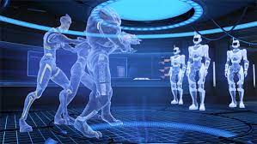
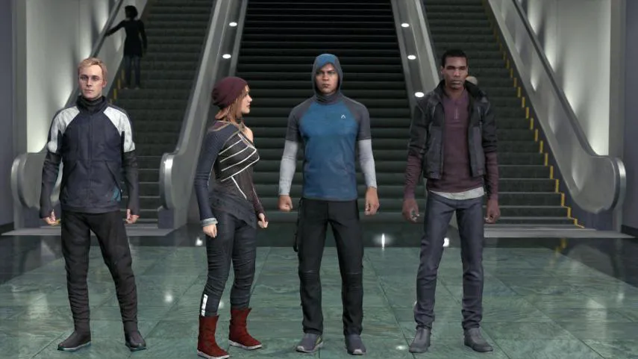
Sistemas multiagente en el futuro
Problemas:
Secretismo. ¿Qué sistemas BDI se utilizan en los videojuegos actuales?
¿Cómo sé qué mejorar?
Soluciones:
Hacer el código de los sistemas multiagente abierto.
Beneficios: mayor rendimiento y más personalización.

